Slide 1
托包 | 公众号定位
文案策划
美工设计
品牌宣传
营销推广

Slide 2
Part 1 | 公众号定位
| 互联网内容服务提供商
定位的实质就是平台在目标客户心中的印象，自然包括客户对产品或平台的喜欢与讨厌。
为什么关注某一个公众号？是因为每一人都希望找一个满足自己需求的公众平台。
所以很显然，在前期定位的时候就要能满足目标人群的“需求”。要把公众号内容、运营等获利集中在自己的细分市场上。

Slide 3
公众号定位
| 互联网内容服务提供商
托包公众号要给我们带来什么？
我们的目标人群定位是什么？
我们的行业定位是什么？
我们的地域定位是什么？
我们的产品功能定位是什么？
我们的内容定位是什么？

Slide 4
托包公众号要给我们带来什么？
团队

Slide 5
Part 1 | 定位
| 互联网内容服务提供商
托包公众号要给我们带来什么？
对外宣传平台
对客户的宣传：公司背书
对“未来”同事宣传：以企业精神吸引新鲜血液的进入
对内学习提升
技能方面的提升、观念方面的提升、归属感的提升

Slide 6
我们的目标人群定位是什么？
团队

Slide 7
Part 1 | 公众号定位
| 互联网内容服务提供商
我们的目标人群定位是什么？
商业模式就是针对人而来的，自然公众号推荐什么服务或技能，都离不开找到与其匹配的人群。
因此，托包做这个定位的时候，一定要根据“共享员工”的定位，分析其人群结果，并从中找到这些人群中最想要的信息。
政府单位
学校单位
企业管理层
托包员工
未来员工

Slide 8
我们的行业定位是什么？
团队

Slide 9
Part 1 | 公众号定位
| 互联网内容服务提供商
我们的行业定位是什么？

Slide 10
我们的地域定位是什么？
团队

Slide 11
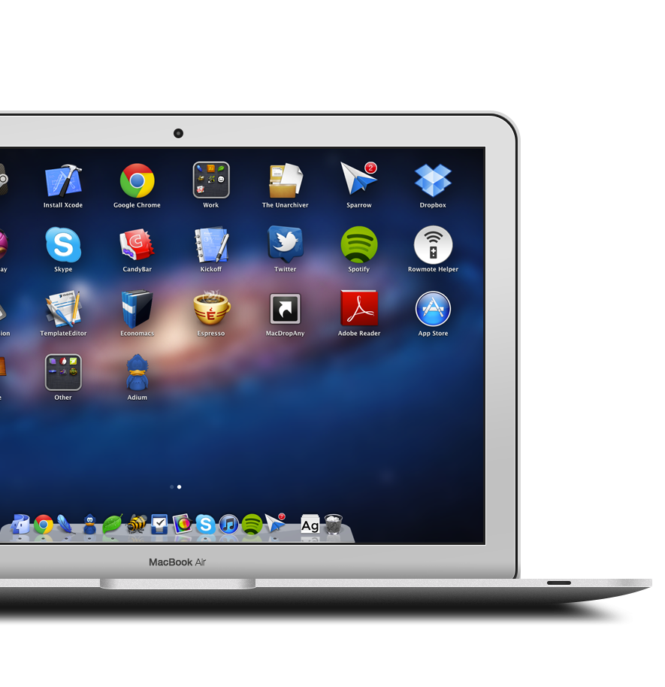
Part 1 | 公众号定位
| 互联网内容服务提供商
我们的地域定位是什么？
以温州为中心点
向上海杭州等人力成本大的城市辐射

Slide 12
我们的产品功能定位是什么？
团队

Slide 13
Part 3 | 服务概述
| 互联网内容服务提供商
我们的产品功能定位是什么？

Slide 14
我们的产品功能定位是什么？
团队

Slide 15
Part 3 | 服务概述
| 互联网内容服务提供商
相关公众号参考
欧赛斯
文案君
庞门正道
品牌头版
营销案例精选
字媒体

Slide 16
Part 3 | 服务概述
| 互联网内容服务提供商
公众号的关键词
共享员工
公司背书
态度（有趣、有思想）

Slide 17
Part 3 | 服务概述
| 互联网内容服务提供商
我们的内容细分是什么？
对外宣传：公司新闻、共享经济相关新闻热点、最佳案例、品牌建设分享、公众号建设分享、短视频分享
对内学习提升：文案技能、海报设计、品牌营销创意、热点追踪讨论

Slide 18
谢谢大家观看
THANK YOU FOR WATCHING
为中国企业做互联网专业内容服务提供商
©2019 托包网络科技股份

